Slide 1
DATA VISUALIZATION
Michael Abner 14415022
Arief Septian 18215013
Deryan Tejasatya L 18216034
Athur Naufan M 18216003
Fauzan Linnas 18215034

Slide 2

Business questions:
What can the company do to maximize its profit?
Anticipated Business Benefits:
Increase in overall profit by raising sales of high marginal products.
Decrease in overall cost by eliminating or reducing cost center products.
Who Will Use It?
Operation Business Development Division
Notes:
Ini buat business needs and questions

Slide 3
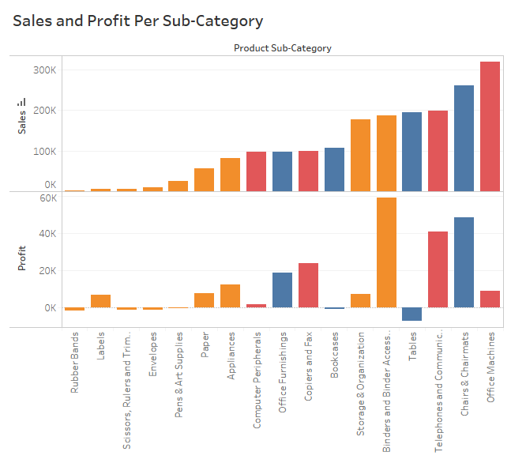
Sales tidak selalu berbanding lurus dengan profit.
Perlu diperhatikan strategi penjualan produk yang memberikan margin tertinggi yaitu binders and binder accessories.

Slide 4
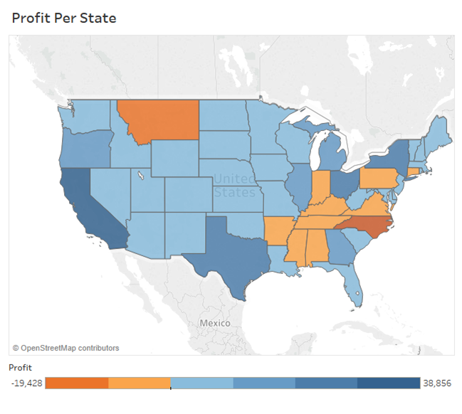
Terdapat beberapa state di bagian timur/selatan (tenggara) yang mengalami kerugian.

Slide 5
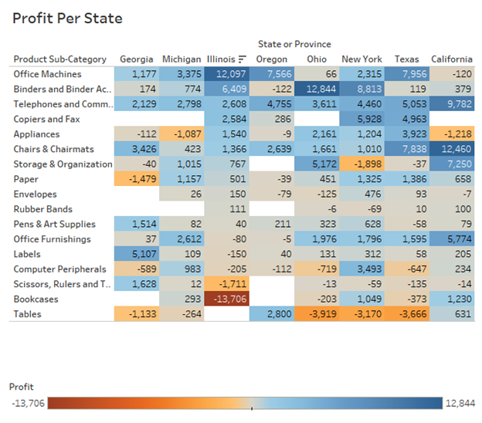
Produk sub-category tables memiliki kecendrungan untuk memberikan profit yang negatif

Slide 6
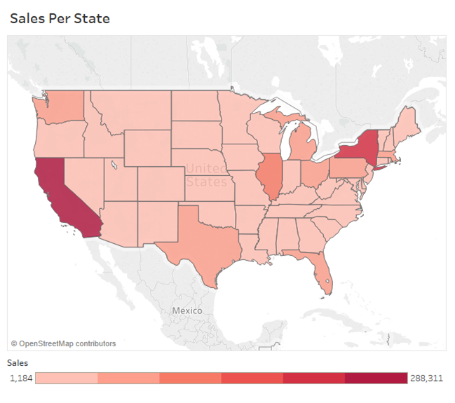
Tidak ada pola signifkan untuk sales pada setiap state
California adalah state dengan jumlah sales tertinggi

Slide 7
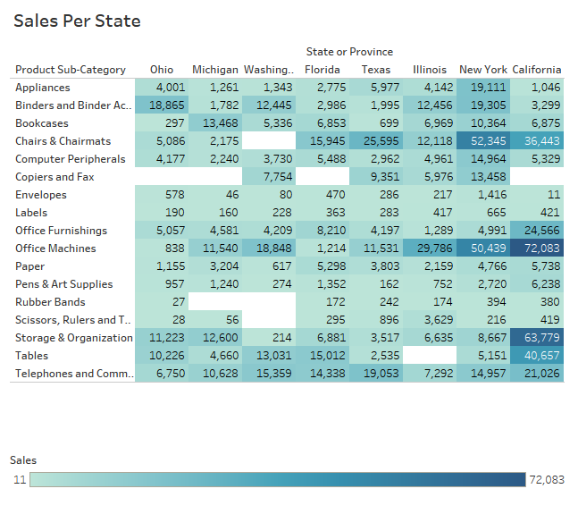
California adalah state dengan jumlah sales tertinggi
Office Machines dan Storage & Organization pada state California adalah 2 produk dengan sales tertinggi

Slide 8
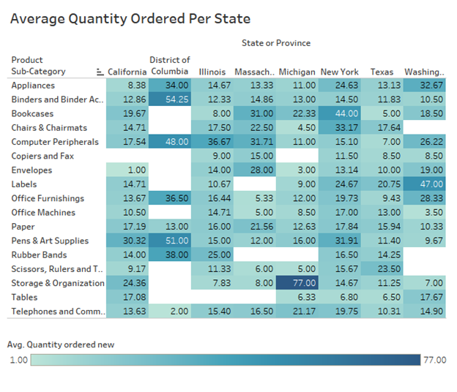
Washington adalah state dengan rata-rata quantity ordered per transaksi tertinggi
Product Storage & Organization pada state Michigan memiliki rata rata-rata quantity ordered per transaksi tertinggi

Slide 9
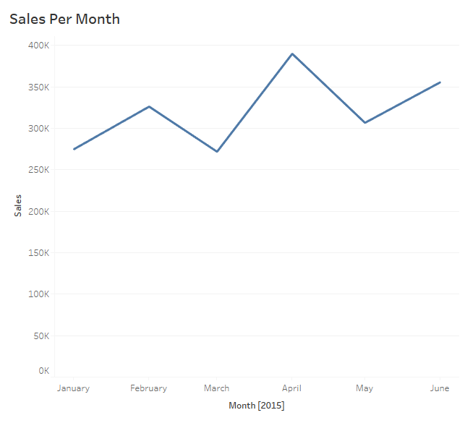
Penjualan secara keseluruhan mempunyai pola data seasonal. Perlu diketahui faktor-faktor yang menyebabkan penurunan penjualan, jika memungkinkan lakukan mitigasi.

Slide 10
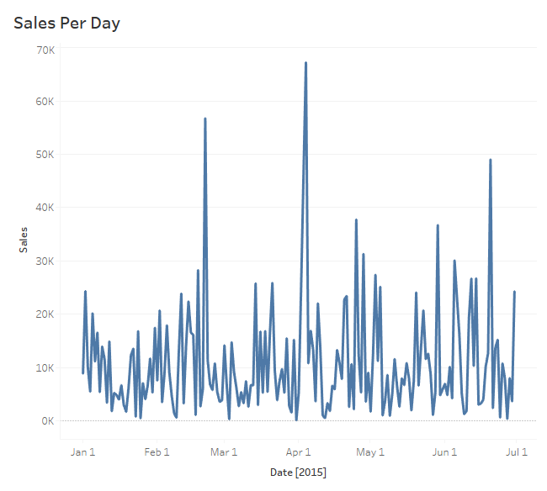
Terdapat lonjakan penjualan yang cukup besar pada 3 tanggal :
21 Februari 2015, 4 April 2015, dan 20 Juni 2015

Slide 11
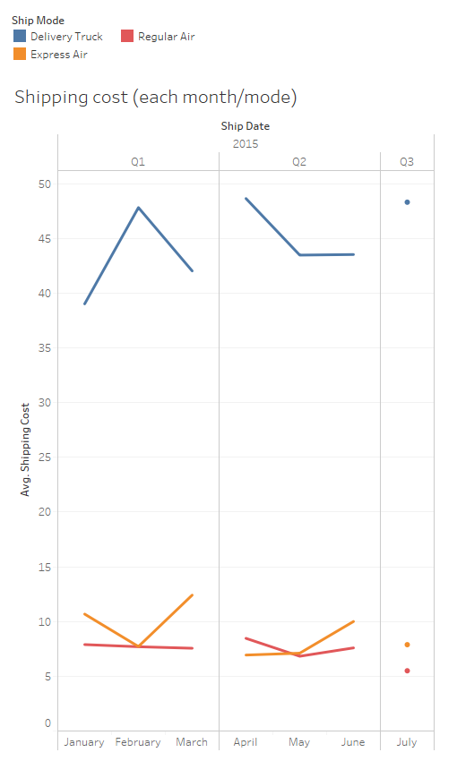
Biaya moda transportasi cenderung tidak stabil terutama untuk delivery truck. Pilihan moda lainnya (express air dan regular air) cenderung lebih stabil.
Selanjutnya perlu dianalisis lebih lanjut mengenai biaya pengiriman each month/mode*trip sehingga dapat dilihat apakah moda transportasi lain selain delivery truck memberikan biaya yang lebih murah dari moda transportasi delivery truck.

Slide 12
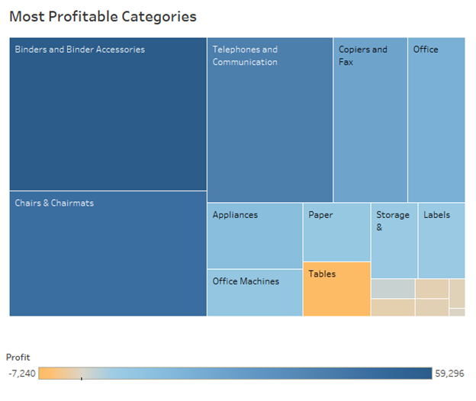
Sales tidak selalu berbanding lurus dengan profit. Perlu diperhatikan produk yang memberikan margin tertinggi yaitu binders and binder accessories. Sedangkan produk dengan kerugian terbesar adalah tables

Slide 13
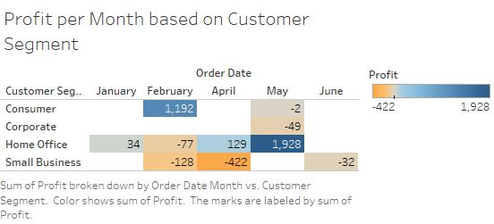
Customer segment paling menguntungkan adalah Home Office, yang paling negatif adalah Small Business

Slide 14
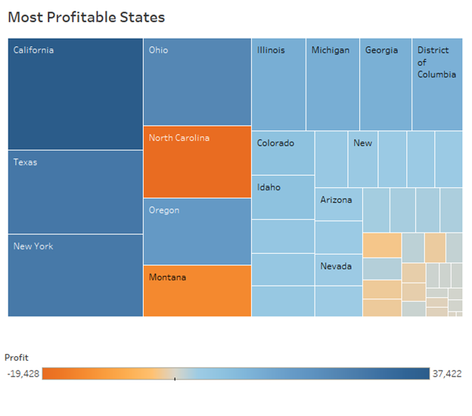
California, Texas, dan New York adalah 3 states dengan keuntungan tertinggi. Sedangkan North Carolina dan Montana adalah 2 states dengan kerugian terbesar

Slide 15
THANK YOU
For Your Attention

